Slide 1
物流系统设计方案
乾龙
20240513

Slide 2
目录
一、项目背景
单票询价工作量大，信息传递靠人工完成；
配送调度效率低下，运输成本居高不下；
车辆运输监控困难；无法预测到货时间；
二、项目价值
三、业务框架
四、项目管理
基础信息管理：仓库信息，车辆信息，司机信息，客户信息，货物信息，建立运输决策知识库
询价报价管理：运输计划发布、报价、审批等流程高效协作和透明
运输作业管理：对货物的运输计划、调度、审核、作业、监督、签到、打卡等全过程进行实时掌控
物流费用管理：伴随着运输任务而产生的费用，进行收支的核算，生成结算报表
五、项目流程
六、功能介绍
七、项目里程碑计划

Slide 3
一、项目背景
需要了解自身的运输规模、运输方式，运输成本，运输效率；
目前需要解决的痛点：询价报价靠人工完成，工作量大，效率低下，信息传递在钉钉群里进行；
期望目标：提高运输效率、降低运输成本、优化运输流程、提升客户满意度、提高企业竞争力。

Slide 4
二、项目价值
信息互通
◆ 将品牌商、物流中心、承运商、司
机、收货人连接在一起，打通物流 链上各个角色的信息壁垒；1
智慧结算
◆ 系统自动结算，减少人工计算、降低差错率；◆ 预估物流费用，为预算管理提供数据基础；
◆ 为运营决策提供数据支撑；
4
业务协同
◆ 订单、运输和仓储的有效联动，有效提高订单响应速度和物流效率；
竞价平台
提供物流询价报价平台，实现单单最优解，解决采购过程不透明，成本高等难题，助力采购决策；

Slide 5
三、业务框架
决策分析
供应商评价
物流效率
成本分析
装车效率
交付及时率
对外连接
TMS平台
第一期
第二期
第三期
ERP
竞价报价
物流调度
预约业务
装车送货
费用结算
公众号
报价单
提货计划
消息提醒
送货单
物流合同
业务平台
小程序
报价排名
配送计划
预约排队
装车照片
结算单
预约系统
审批规则
配送调度
扫码报到
签收
发票
消息平台
WMS
报价失效
订单跟踪
预约查询
打卡上传
对账
智能平台
流程引擎
算法模型
数据治理
消息调度
数字化基础
仓库管理
物流商管理
司机管理
车辆管理
客户管理
路线管理
地址管理
运输方式管理

Slide 6
一、物流信息数据同步原则： 1、初始同步：在ERP发货通知单处增加一个同步按钮，由乾龙公司提供数据接口，物流部将需要竞价的发货通知单数据手动同步至物流系统 ，同步成功以后，乾龙会回写一个已同步成功的提醒。 2、修改数据：初始同步以后，还存在以下五种修改发货单内容的单据类型，物流系统不保存发货单内容，实时查询ERP 的数据即可，后面的运输和结算用ERP 的发货通知单数据 。
四、项目管理
ERP单据名 | 问题 | 修改内容
发货通知单（委托） | 发货单信息填写错误 | 物流审核节点进行驳回给单证修改之后再提交
发货通知单变更 | 物流信息错误 | 提货人姓名、电话、车牌号、证件号、备注、托板费用单号、托装/散装、物流方式 | 单张修改 委托改自提（允许？）
发货通知单备货修改 | 物流信息错误 | 提货人姓名、电话、车牌号、证件号、备注 | 批量修改
发货通知单关闭 | WMS分配不了（库位不对等等） | 先让信息部做单调整仓库区位等，再重新做发货单 | ERP的库存仓库信息跟WMS不一致
出库单 | WMS已分配但车装不下 | 出库单填写实际发货数量，结算按实际出库数结算

Slide 7
五、项目流程图
客户
集团物流人员
物流公司
司机
仓库
委托
发布发运计划
报价消息提醒
报价审核
确定提货到货时间
进行报价
审核通过
收到消息提醒
并上传司机信息
收到消息并预约
扫码签到提货
审核发货单
签 收
确认运费
生成运费结算单
打卡
上传送货单

Slide 8
六、功 能 介 绍

Slide 9


Slide 10
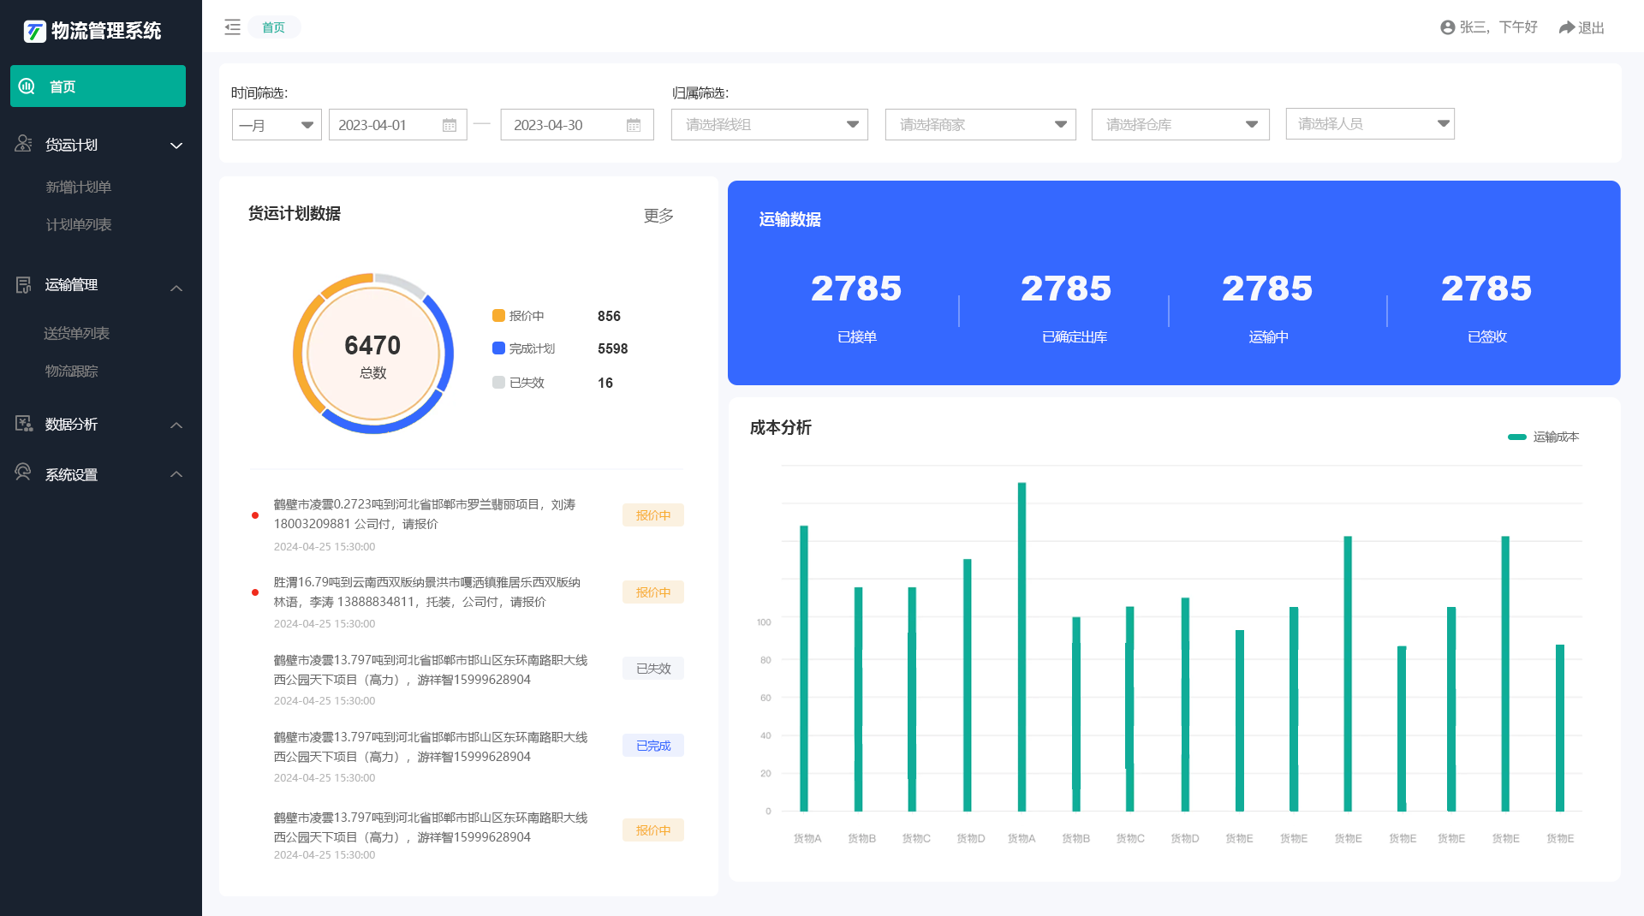

Slide 11
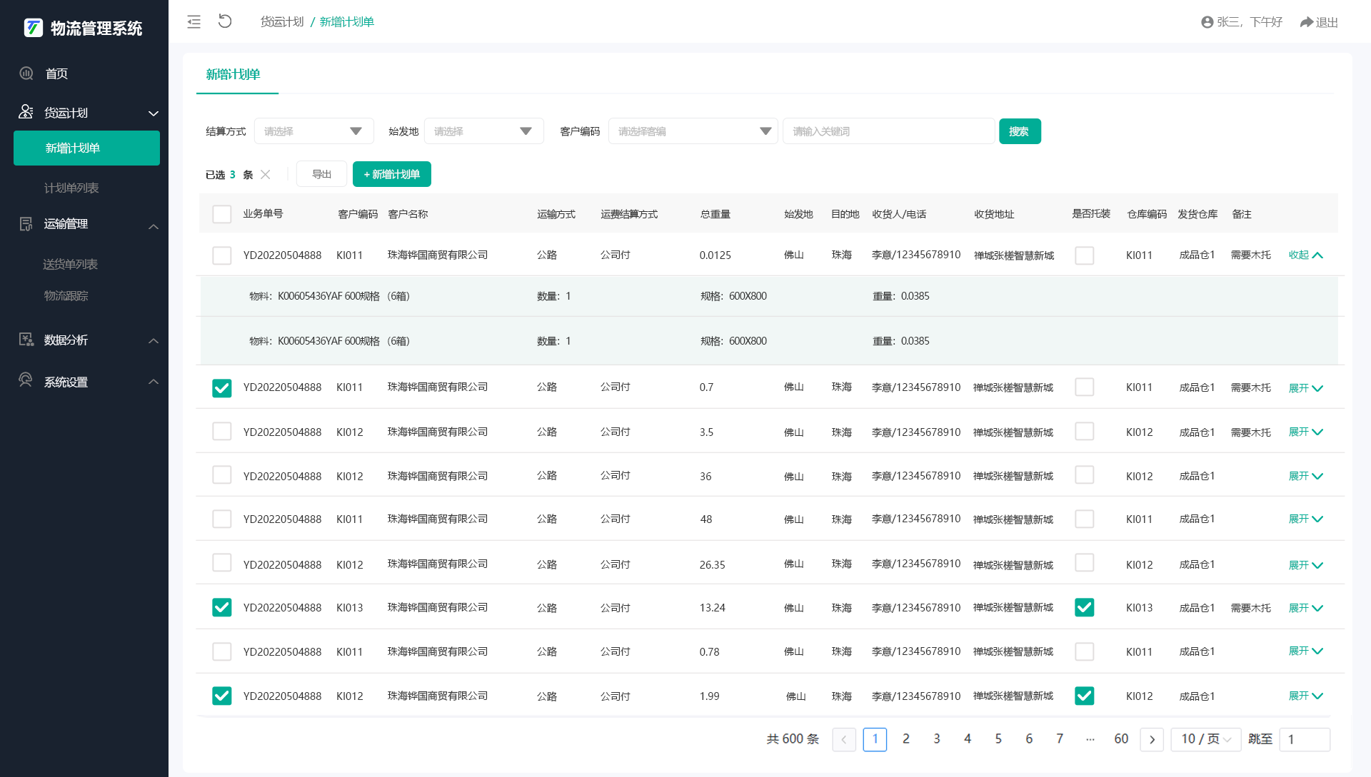

Slide 12
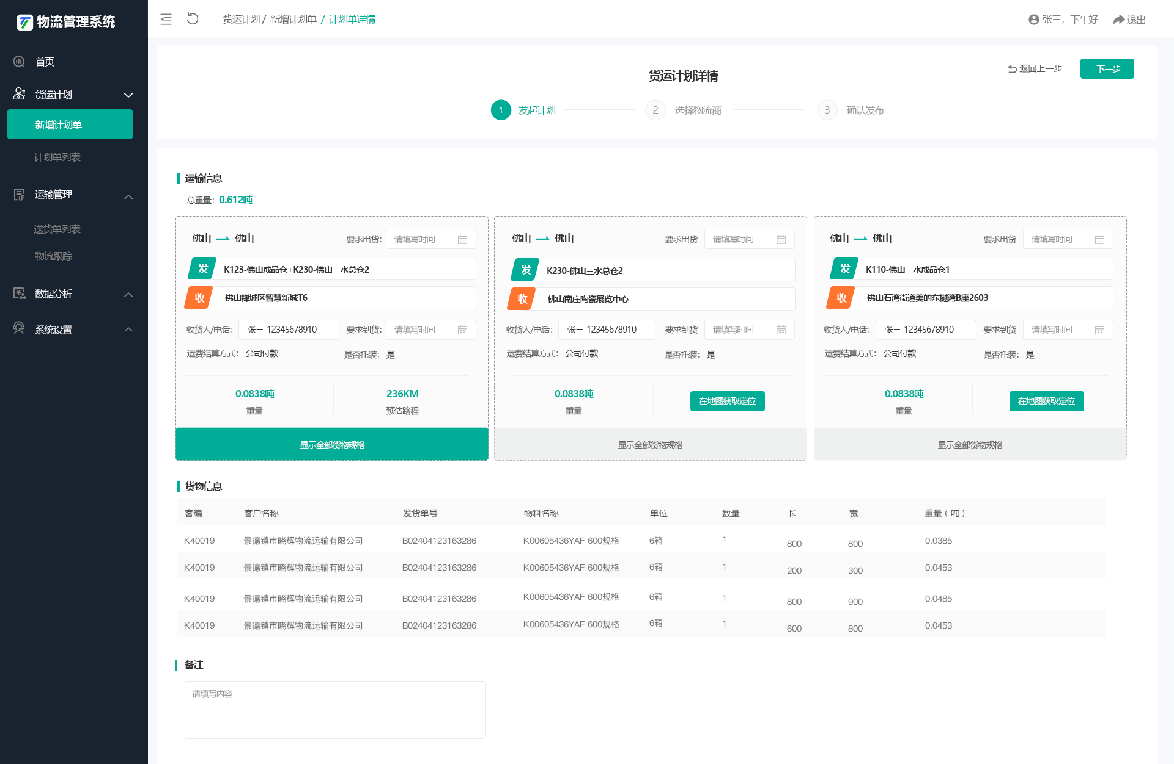

Slide 13
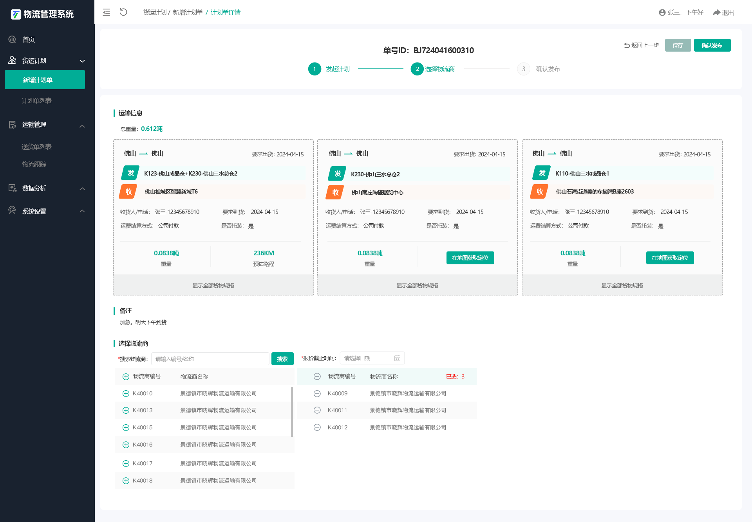

Slide 14
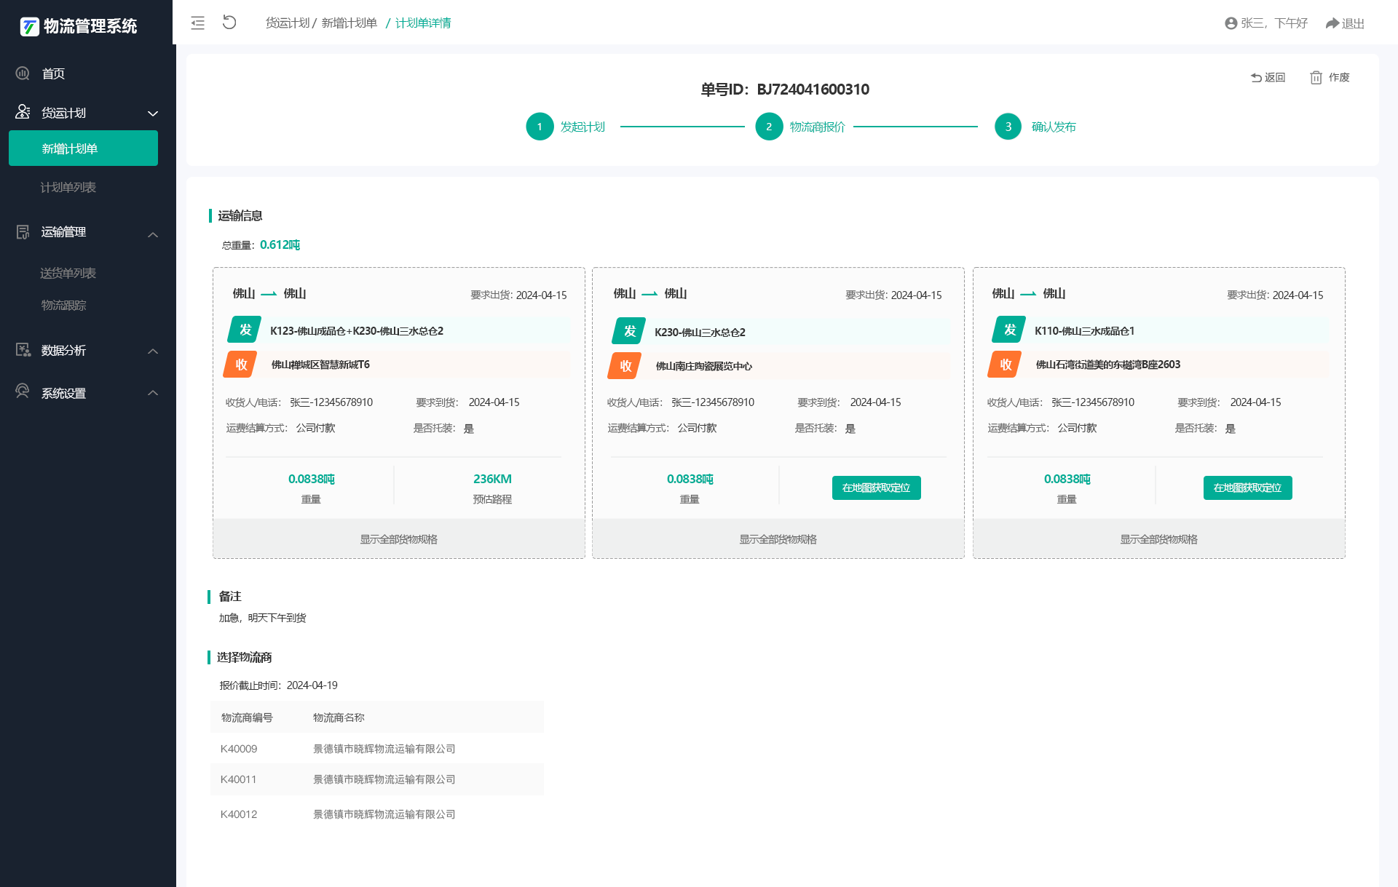

Slide 15
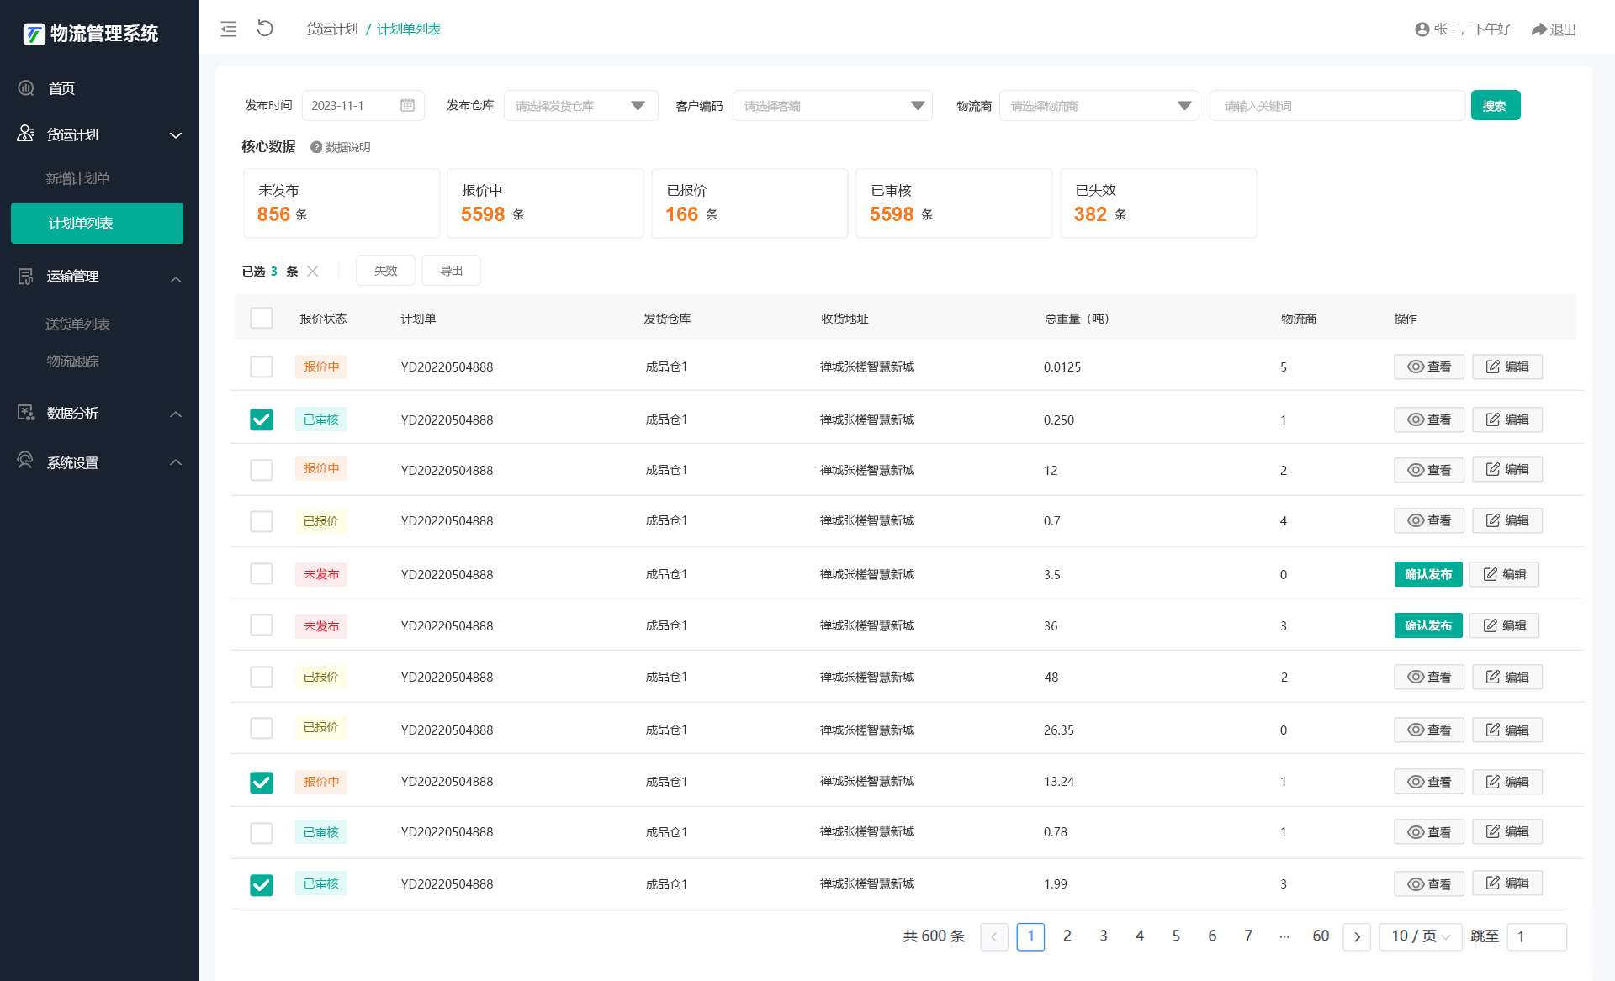

Slide 16
计划单状态：
未发布
已保存的计划单，但未点发布
报价中
计划单已发布并且报价未完成=报价中
已报价
报价时间截止、物流商全部完成报价、手工结束报价单，三者满足任意一个都算
已审核
选择其中一家物流商通过=已审核
已作废
一家都不选，放弃计划单

Slide 17
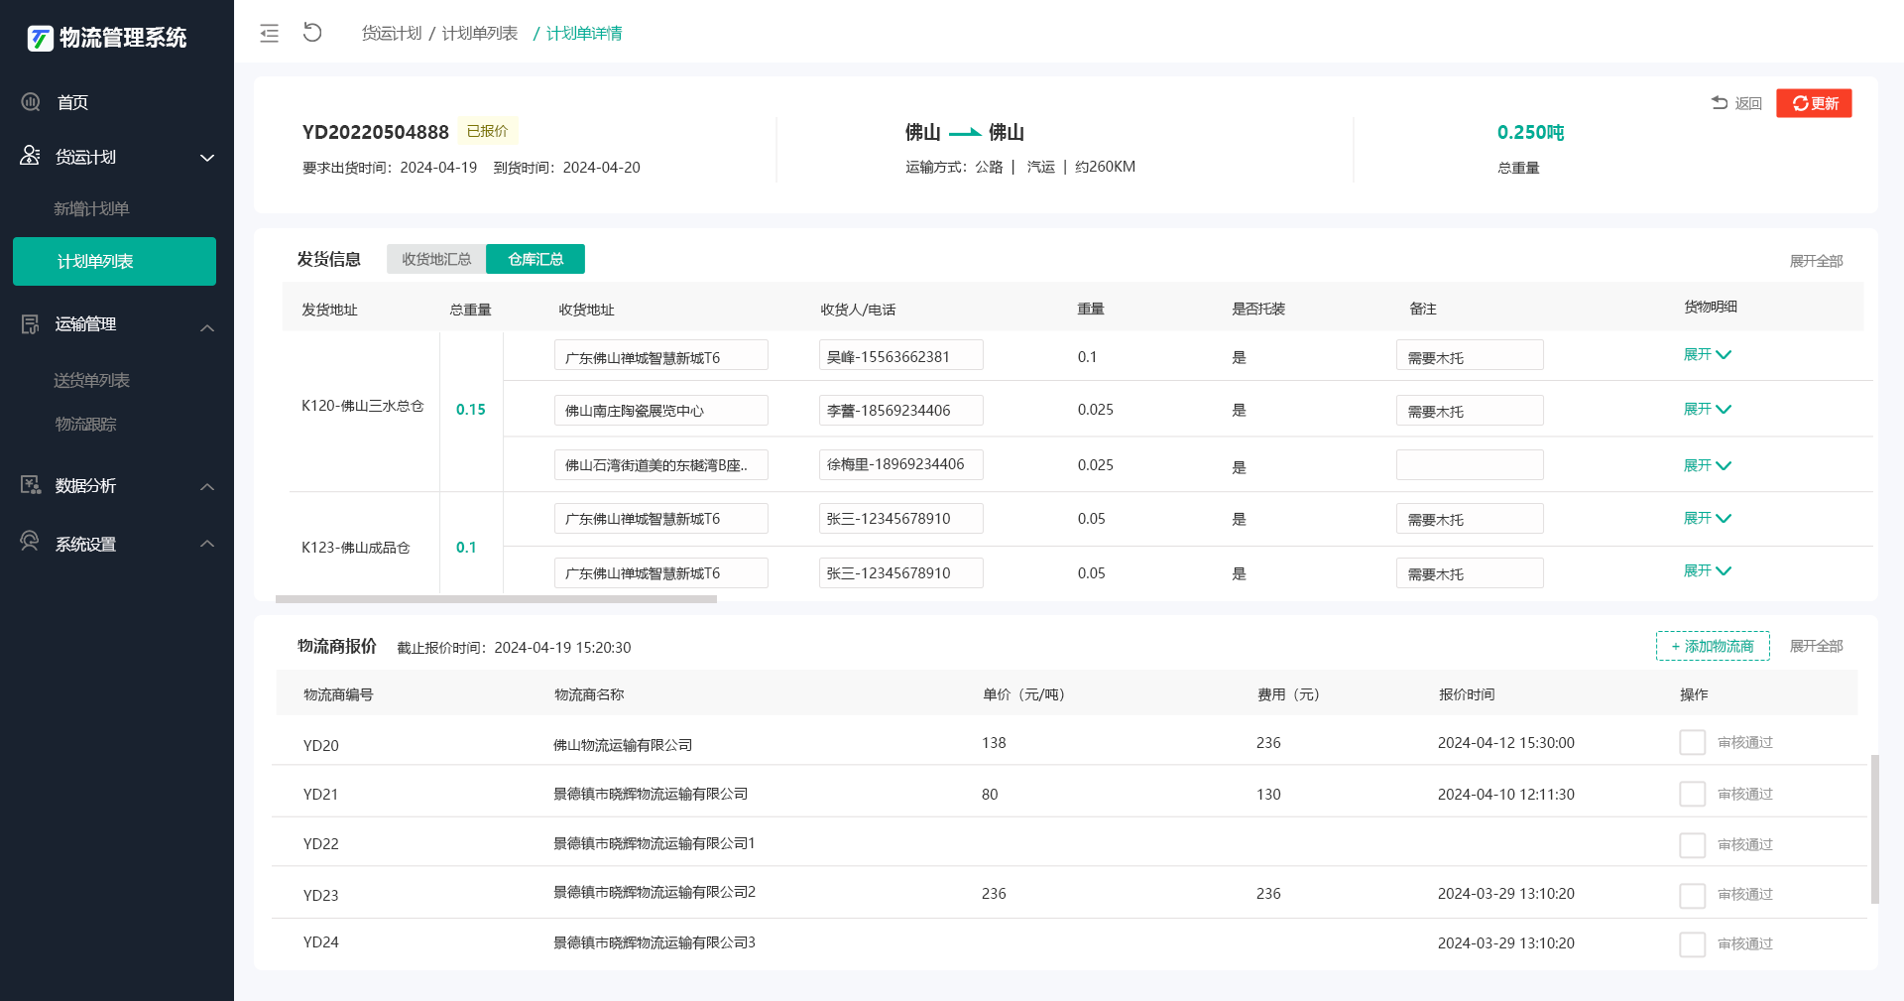

Slide 18
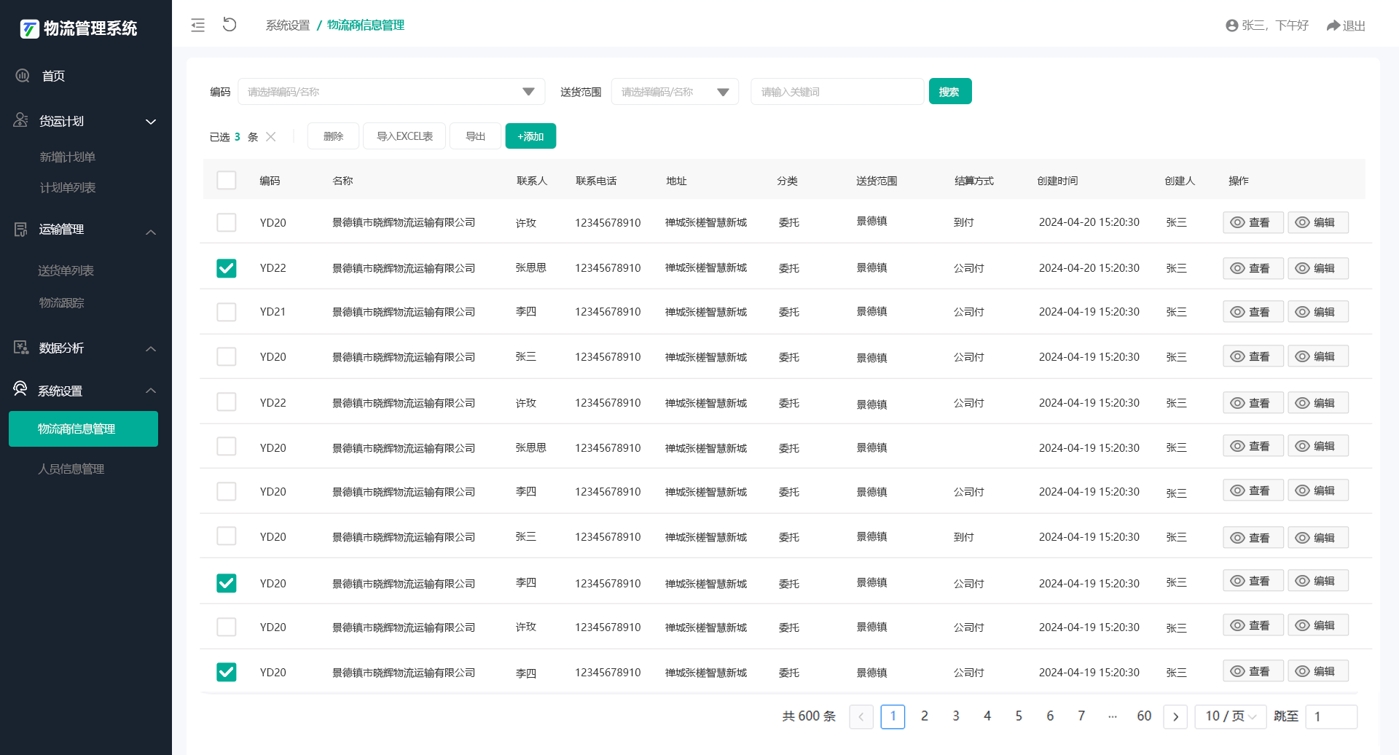

Slide 19
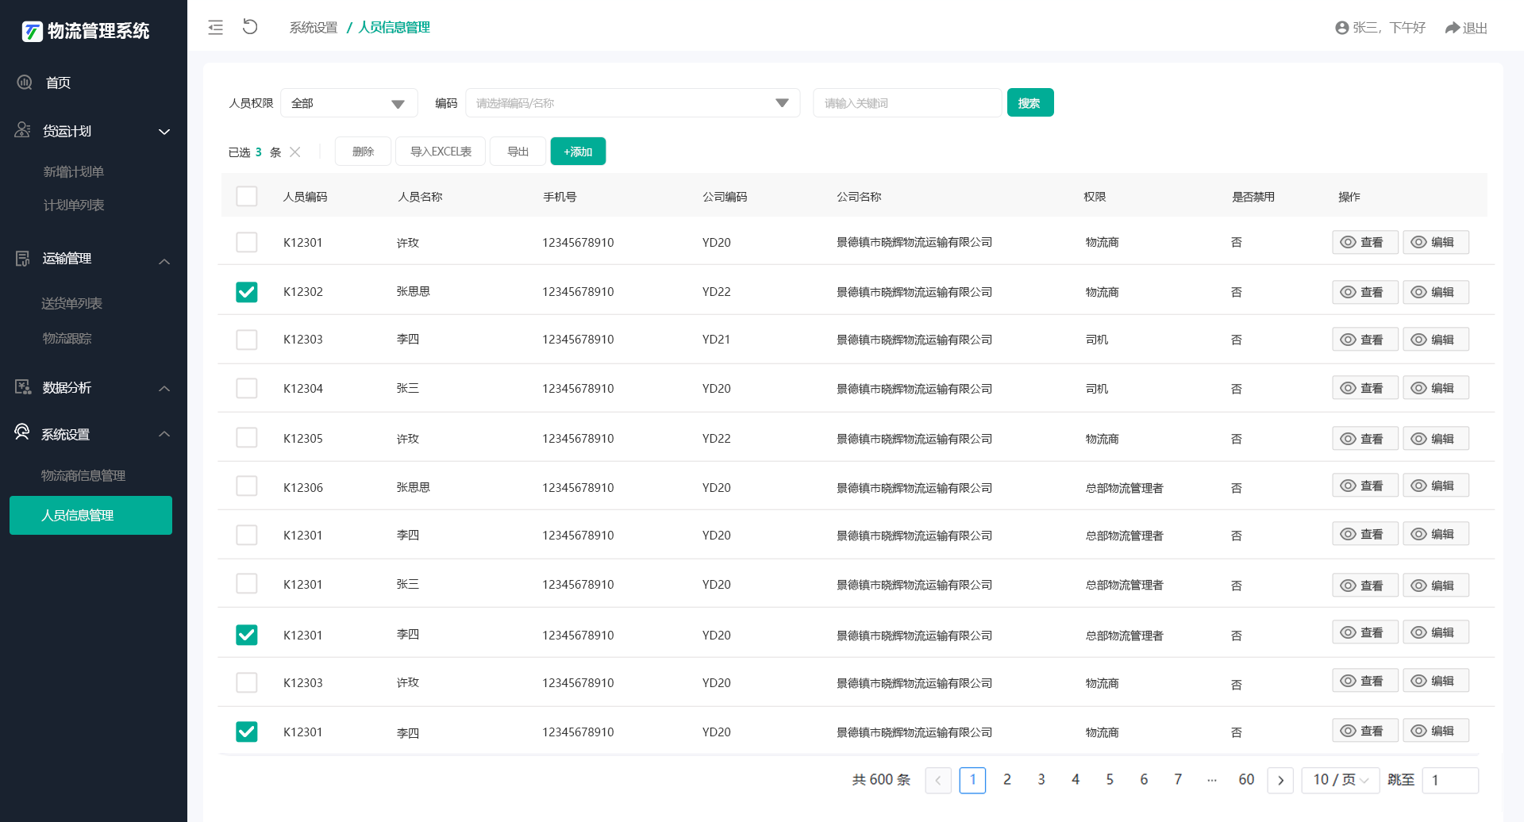

Slide 20

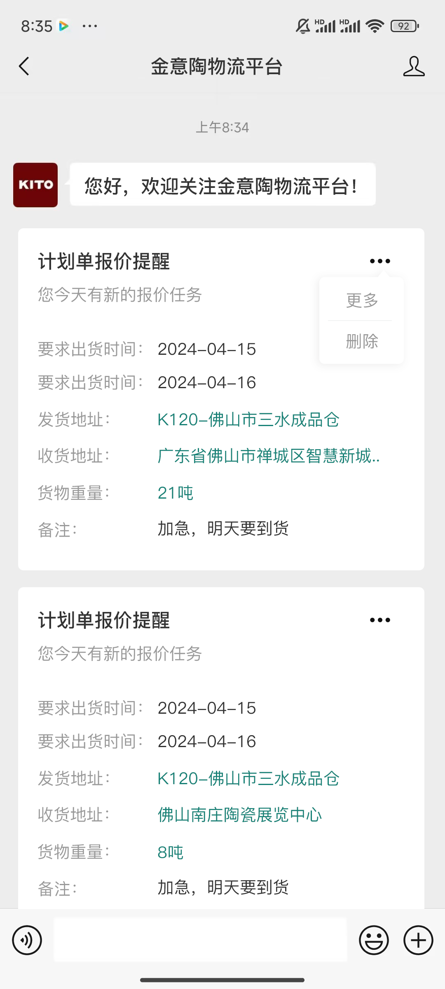
物流商篇
01-报价消息提醒

Slide 21
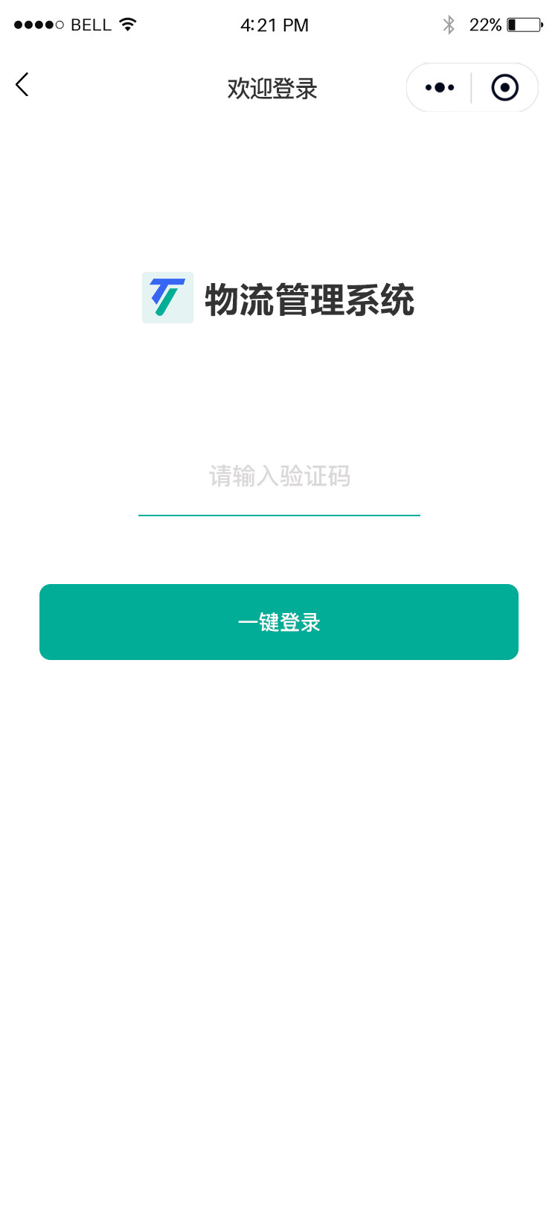
物流商篇
02-登录页

Slide 22
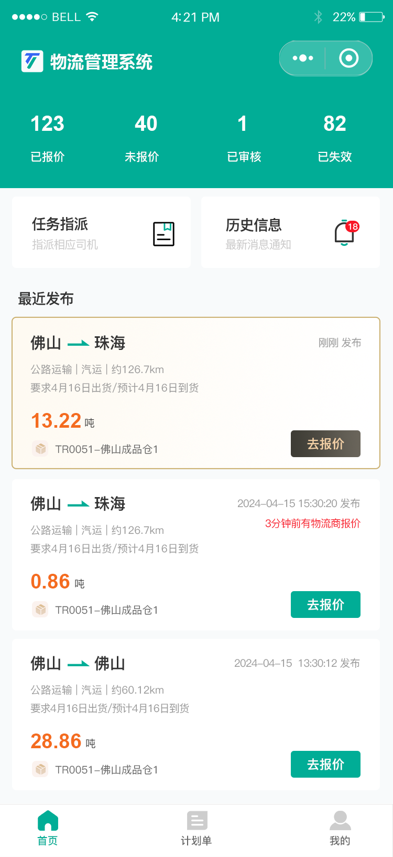
物流商篇
03-首页

Slide 23
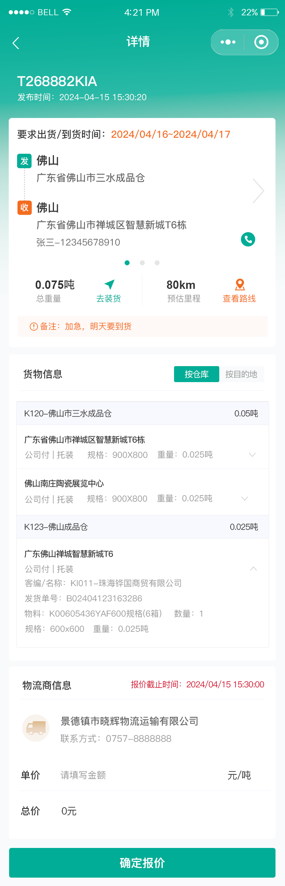
物流商篇
04-报价页

Slide 24
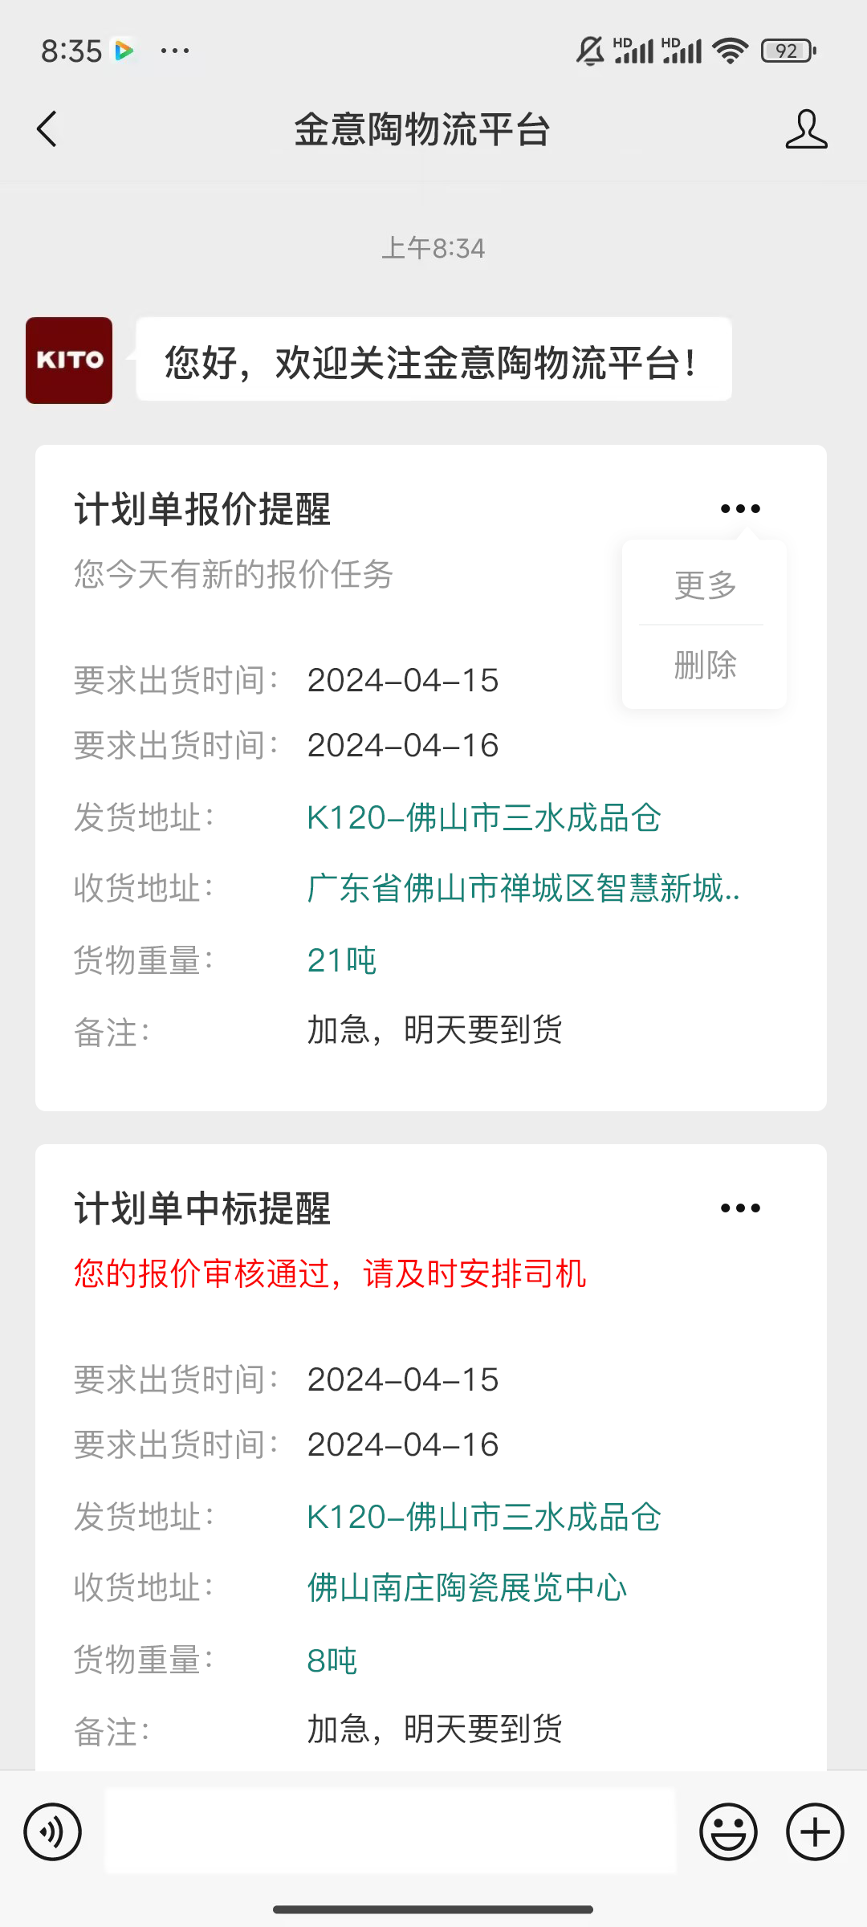
物流商篇
05-审核通过消息提醒

Slide 25
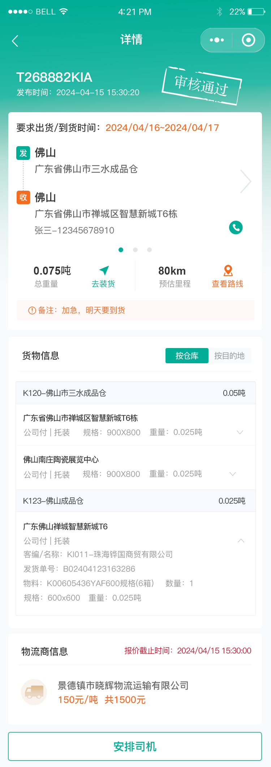
物流商篇
06-上传司机信息

Slide 26
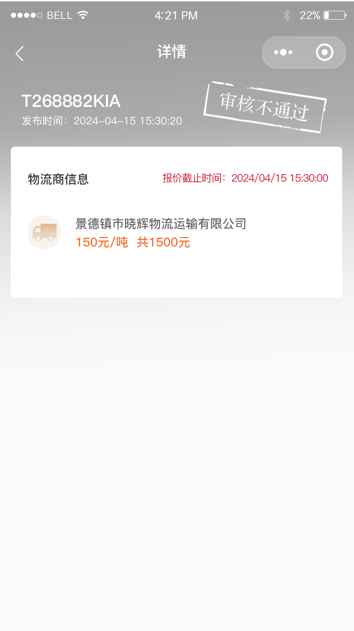
物流商篇
07-审核不通过

Slide 27
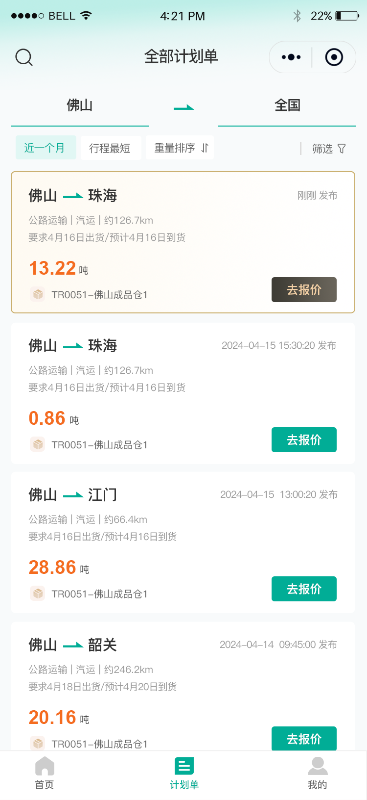
物流商篇
08-计划单列表

Slide 28
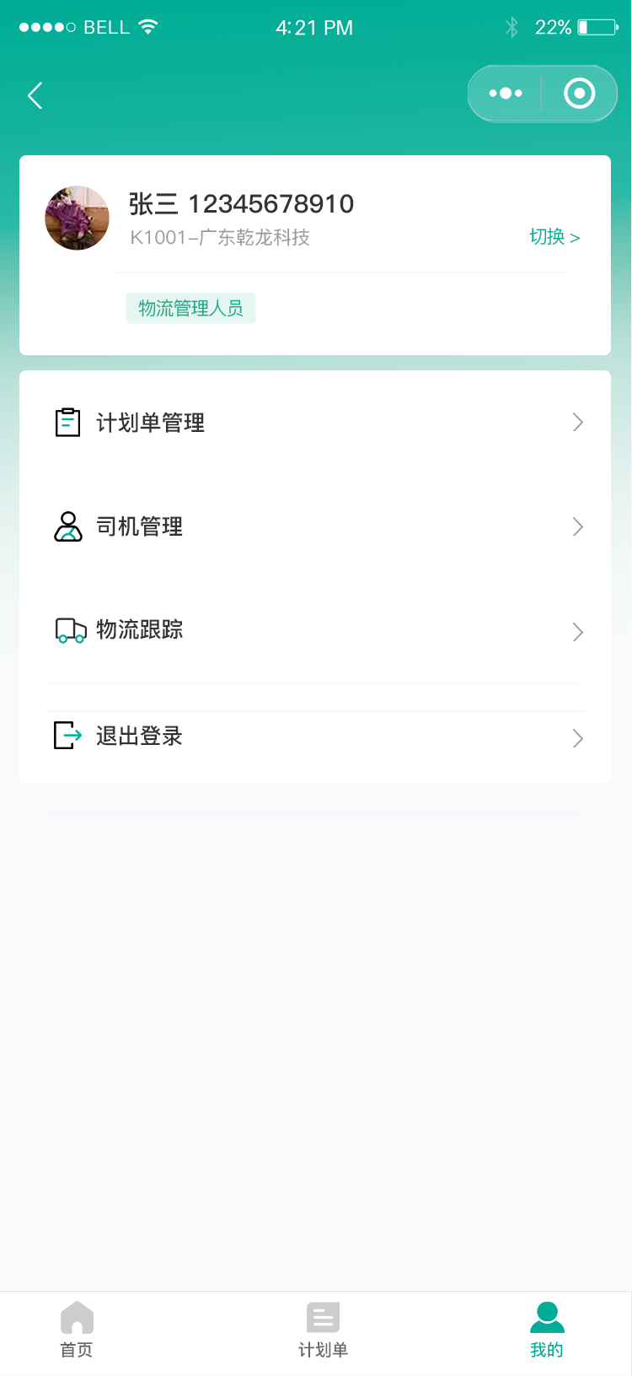
物流商篇
09-我的

Slide 29
项目里程碑计划（第一期）
里程碑计划
项目
需求
项目调研
方案设计
系统开发/数据准备
测试及培训
上线
业务流程持续优化
2024年
4月
4月至5月初
5月中旬
6月
6月底
4月
项目启动
调研输出
5/13
当前阶段
6/15
开发完成
7/1
试点上线
全面推广
 | 项目需求 | 项目调研 | 方案设计 | 开发 | 测试&培训 | 试点上线 |  | 全面推广
 | 4月 | 4月——5月10 |  | 5月12——6月15 | 6月15——6月30 | 7月1日 |  | 持续
物流部 | 需求提出 业务调研 | 方案沟通 | 参与评审 方案确定 |  | 参与测试 参与培训 | 政策引导
信息部 |  | 调研沟通 小程序准备 | 方案评审 方案确定 | 技术开发 接口开发 | 参与测试 | 技术支持 培训支持
乾龙 |  | 调研报告输出 初步方案 | 蓝图方案输出 开发计划安排 |  | 全面测试 培训准备 操作教程输出 | 项目上线 技术支持 问题处理 | 持续优化
 |  |  |  | 技术开发 接口开发 数据治理 算法模型
物流商 |  |  |  |  | 参与培训 | 物流商进场 | 功能使用 意见建议反馈
里程碑
角色

Slide 30
合作共赢，成就梦想

